Slide 1





TRƯỜNG TIỂU HỌC ÁI MỘ A
NHIỆT LIỆT CHÀO MỪNG CÁC CON
ĐẾN VỚI TIẾT HỌC
MÔN: TOÁN – LỚP 1
Bài: Phép cộng trong phạm vi 6 (tiếp theo)

Slide 2

Phép cộng trong phạm vi 6 (tiếp theo)

Slide 3
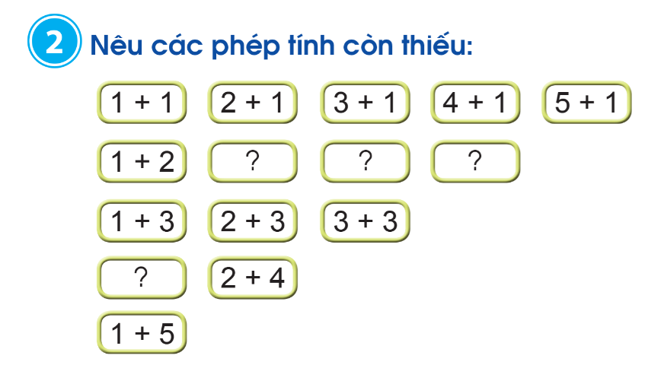
2 + 2
3 + 2
4 + 2
1 + 4

Slide 4
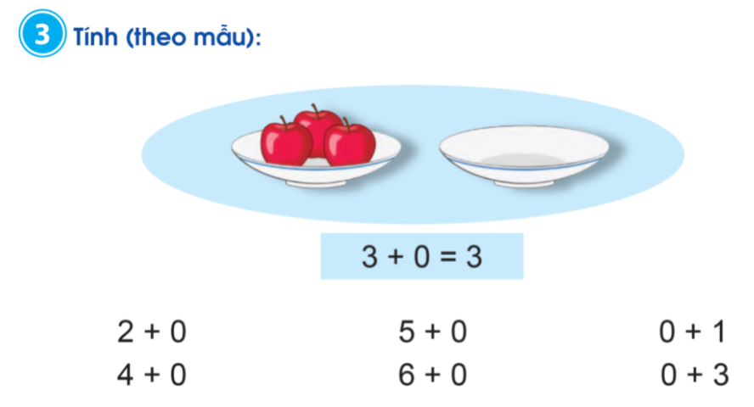
= 2
= 5
= 1
= 4
= 6
= 3

Slide 5



Slide 6


Slide 7
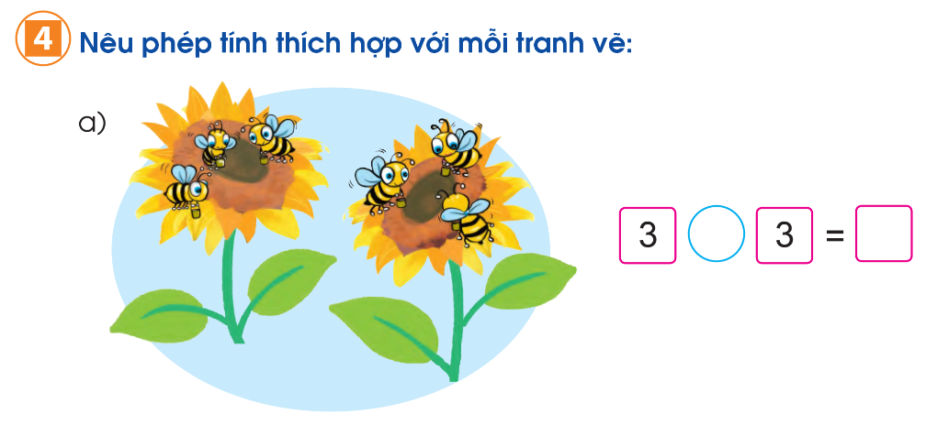
+
6

Slide 8
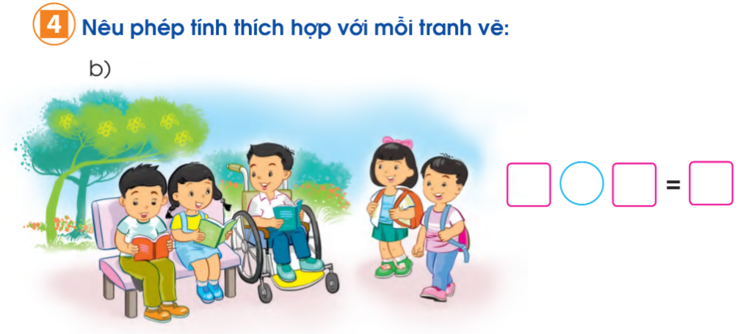
3 + 2 5
2 + 3 = 5

Slide 9


VÒNG QUAY
MAY MẮN

Slide 10



VÒNG QUAY
MAY MẮN
30
20
40
10
1
2
3
50
80
60
70
4
5
6
QUAY

Slide 11






CÂU 1: Dấu nào thích hợp để điền vào ô trống?
3 + 2 2 + 1
>
5
3
A. =
B. >
C. <
D. Không dấu nào
QUAY VỀ

Slide 12


CÂU 2: Dấu nào thích hợp để điền vào ô trống?
2 + 4 4 + 2
=
6
6
A. =
B. <
C. >
D. Không dấu nào
QUAY VỀ

Slide 13
CÂU 3: Chọn phép tính thích hợp với hình dưới đây.
A. 1 + 3 = 4
B. 2 + 2 = 4
C. 3 + 1 = 4
D. 2 + 3 = 4
QUAY VỀ

Slide 14
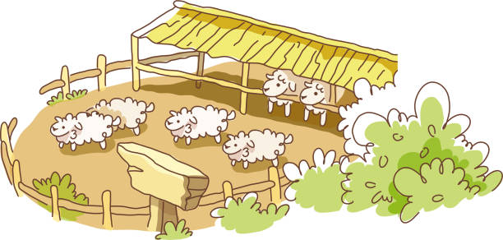
CÂU 4: Chọn phép tính thích hợp với hình dưới đây.
A. 2 + 4 = 5
C. 4 + 2 = 6
C. 2 + 3 = 5
D. 2 + 4 = 6
QUAY VỀ

Slide 15
CÂU 5: Chọn phép tính có kết quả lớn nhất.
A. 2 + 1
B. 1 + 3
= 3
= 4
C. 5 + 1
D. 1 + 4
= 6
= 5
QUAY VỀ

Slide 16
CÂU 6: Có tất cả bao nhiêu hình tam giác?
1
4
5
4 + 1 = 5
2
3
A. 6
B. 2
C. 5
D. 4
QUAY VỀ

Slide 17

DẶN DÒ
Chuẩn bị bài sau:
Bài 18: Luyện tập
(trang 42, 43)

